Slide 1
POO avec JAVA

Slide 2
En mode console, Comprendre les concepts de
package,
d’archive jar et
d’archive jar exécutable

Slide 3
Structure d’un programme JAVA
1. Un programme Java se présente sous la forme d’un ou plusieurs fichiers
2. Chaque fichier contient une ou plusieurs classes
3. Une classe se trouve dans un package
4. Le package est représenté par un dossier
5. Le nom du package correspond à un nom relatif du dossier

Slide 4
Exemple
1. Soit la classe Etudiant déclaré comme public dans son fichier
2. La classe Etudiant se trouve dans le package scolarite.inscription
3. Le code source de Etudiant se trouve dans le fichier Etudiant.java
4. Le nom Etudiant.java est un nom de fichier relatif
5. Etudiant.java se trouve dans le dossier scolarité\inscription
6. scolarité\inscription est un nom de dossier relatif
5. Le nom du package correspond à un nom relatif du dossier
Le nom du fichier

Slide 5
Exemple (Suite)
1. Supposons que le nom absolu du dossier de travail est : d:\projet
2. Le nom absolu du dossier scolarite\inscription est alors:
d:\projet\ scolarite\inscription
4. Pour compiler le fichier Etudiant.java nous devons être au niveau du dossier de travail d:\work
Une fois dans le dossier de travail, la compilation de Etudiant .java se fait en indiquant obligatoirement le nom du dossier représentant le package suivi du fichier représentant la classe Etudiant
La commande de compilation de la classe Etudiant qui se trouve bd ans le package scolarite.inscription est
Javac scolarite\inscription\Etudiant.java

Slide 6
Exemple (Suite)
La commande Javac scolarite\inscription\Etudiant.java produit le fichier Etudiant.class qui se trouve dans le dossier scolarite\inscription\
Si le code source Etudiant.java contenait la méthode static void main, le fichier binaire Etudiant.class est éxécutable
Pour exécuter le fichier Etudiant.class du package scolarite.inscription il faut être au niveau du dossier de travail d:\work et écrire
Java scolarite.inscription.Etudiant

Slide 7
Déplacement d’un programme Java se trouvant d ans un package vers un autre dossier de travail

Slide 8
Le déplacement d’un programme java, que ce soit le code source ou le code exécutable, se fait par une copie (ou un déplacement) de tout le dossier représentant le package avec son contenu (fichier code source et binaire)

Slide 9
Déplacement d’un programme Java se trouvant d ans un package vers un autre dossier de travail

Slide 10
Pour le déplacement d’un programme java, on met le package et son contenu dans un fichier Zip.
Dans le monde Java le fichier Zip contenant les classes et leur package possède l’extension.jar.
jar veut dire Java ARchive.
Dans le monde Java, pour créer un fichier archive dont l’extension est .jar nous utilisons en mode console la commande jar

Slide 11
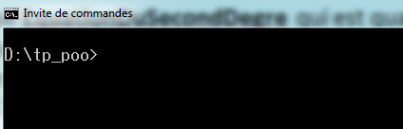
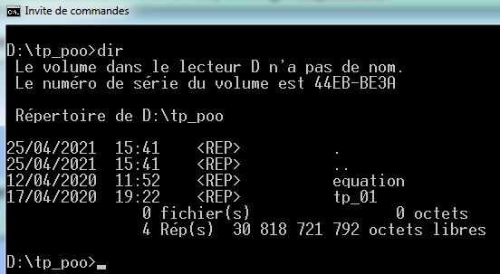
Exemple
Soit le fichier EquationDuSecondDegre.java
Ce fichier contient 2 classes:
La classe EquationDuSecondDegre qui est qualifiée de public
La classe Solution
Ces 2 classes se trouvent dans le package equation
Le dossier de travail est d:\tp_poo.
Pour vérifier si le package equation se trouve dans le dossier de travail nous utilisons la commande dir qui liste le contenu d’un dossier

Slide 12
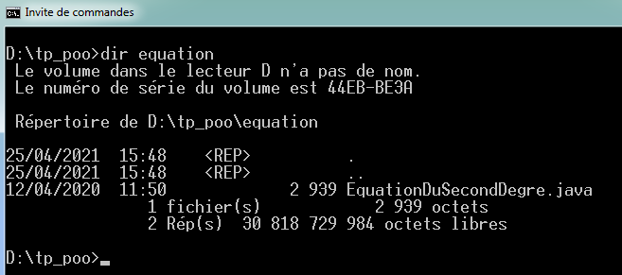
Exemple
Si on désire voir le contenu du package (ou dossier ) equation on utilise aussi la commande dir en spécifiant le dossier visé, ici equation
On remarque l’existance d’un seul fichier Java: EquationDuSecondDegre.java

Slide 13
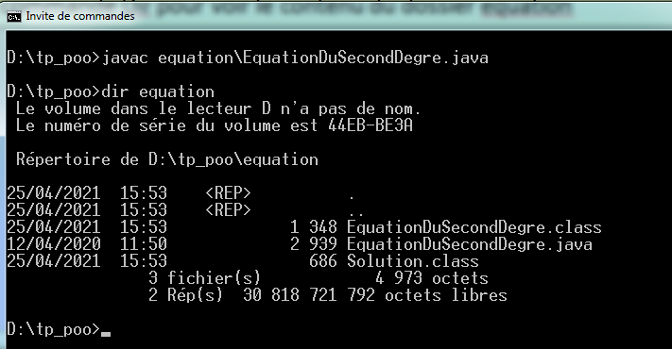
Exemple
Pour compiler le fichier EquationDuSecondDegre.java du package equation on utilise la commande javac suivi du nom de package suivi du fichier java. Apres la compilation on lance la commande Dir pour voir le contenu du dossier equation
On remarque l’existence de 3 fichier
EquationDuSecondDegre.java
EquationDuSecondDegre.class
Solution.class

Slide 14
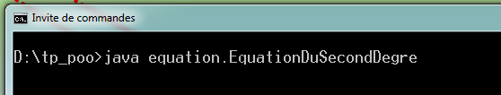
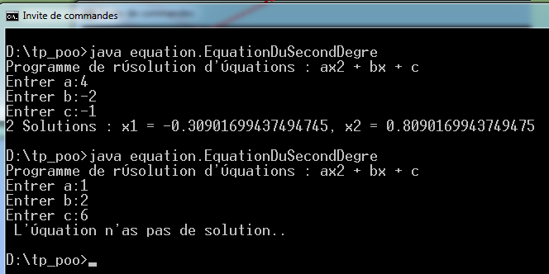
Exemple
Pour exécuter le programme on utilise la commande java suivi du nom de package suivi du nom de la classe (la méthode static void main se trouve dans la classe EquationDuSecondDegre)
Ci-dessous un exemple complet d’exécution

Slide 15
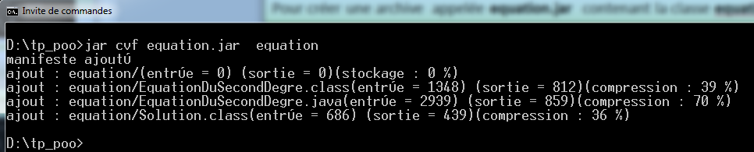
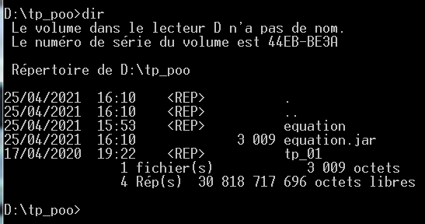
Mise en Archive du programme: La commande jar
Pour créer une archive appelée equation.jar contenant la classe equation\EquationDuSecondDegre.java
jar cvf equation.jar equation
Pour voir si l’archive a été créée: on utilise dir
Le fichier equation.jar a été créé

Slide 16
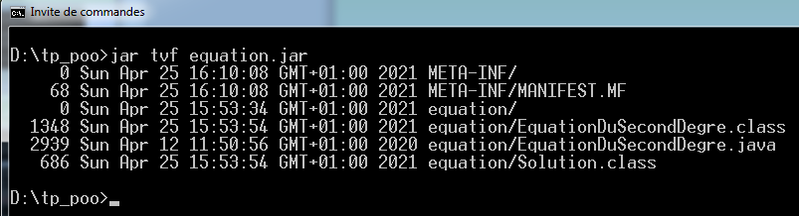
Mise en Archive du programme: La commande jar
Pour voir le contenu de equation.jar
jar tvf equation.jar

Slide 17
Exécution d’un programme java se trouvant dans une archive

Slide 18
Une fois le programme java compilé correctement, et une fois que les binaires exécutable (les fichiers .class et la fonction main dans une des classe) se trouvent dans un fichier jar, il est possible de lancer l’exécution du programme sans nécessité de faire une décompression (unzip) dans un dossier de travail
Pour exécuter une archive jar il faut suivre les 2 etpaes
Transformer l’archive jar en archive jar exécutable
Lancer la commande java –jar nomDuFichierArchive (Exemple jar –jar equation.jar)

Slide 19
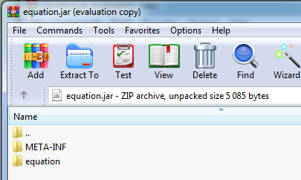
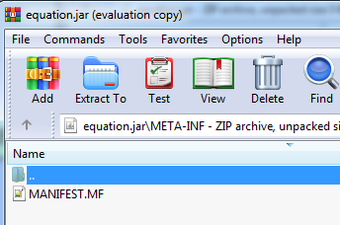
Etape 1: Transformer le jar en jar exécutable
Il est nécessaire d’ajuster le fichier MANIFEST crée par la commande ja comme suit
1. On ouvre l’archive avec l’utilitaire rar (ou atre)
1. On ouvre le dossier MET-INF en double clickant

Slide 20
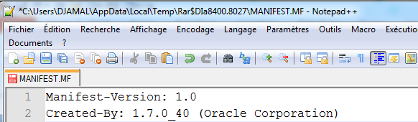
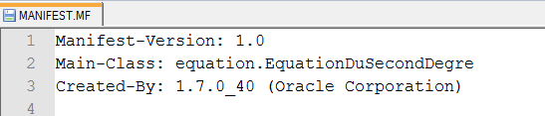
Etape 1: Transformer le jar en jar exécutable
Il est nécessaire d’ajuster le fichier MANIFEST crée par la commande ja comme suit
1. On ouvre le fichier MANIFEST.MF avec un éditeur de texte (Bloc Note, NotePad++)
2. On ajoute au fichier la ligne Main-Class: equation.EquationDuSecondDegre et on sauvegarde le fichier dans l’archive. la ligne Main-Class: equation.EquationDuSecondDegre informe java où se trouve la methode static void main qu’il faut exécuter en premier
On lance ensuite l’exécution du programme

Slide 21
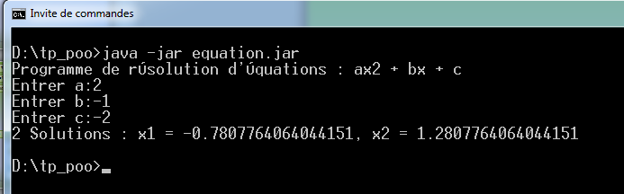
Etape 2: Exécution d’un programme présenté sous forme d’archive jar

